Slide 1

Participación de escuelas secundarias - 9.º grado
Concientización y prevención de la trata de personas

Slide 2

LA PREVENCIÓN A TRAVÉS DE LA EDUCACIÓN ES LA SOLUCIÓN
Connect for Freedom es una organización 501(c)(3) sin fines de lucro comprometida a proporcionar materiales gratuitos sobre seguridad en línea y concientización sobre la trata de personas a aquellas partes que estén interesadas dentro del entorno educativo.

Slide 3
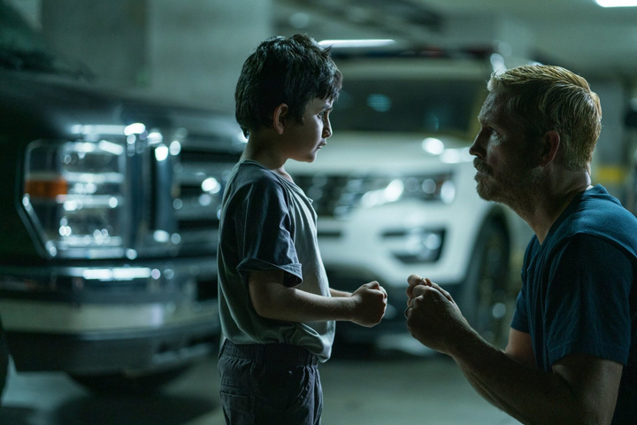
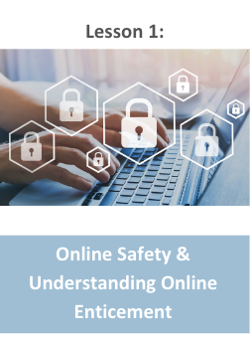
Resumen de la lección
Lección
  Introducción a la trata de personas
  Video “Conceptos básicos sobre la trata de personas” de Alliance to End Human Trafficking (3 min.)
    Preguntas de debate
  Tráfico sexual de menores
    Factores de riesgo y vulnerabilidades en la juventud
    Ejemplos de tráfico sexual de menores
    Indicios de tráfico sexual de menores
  Video “Mitos frente a la verdad en cuanto a la trata de personas en 2024” de Our Rescue (3 min.)
    Preguntas de debate
  Folleto de la Blue Campaign del DHS: ¿Qué es la trata de personas?
  Actividad
Concientización y prevención de la trata de personas

Slide 4
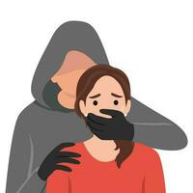
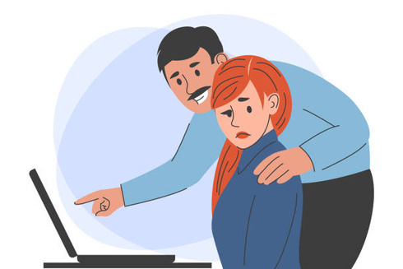
¿Qué es la trata de personas?
El uso de fuerza, fraude o coacción para obtener algún tipo de trabajo o acto sexual comercial.
Blue Campaign de HSI
Afecta a todos, independientemente del sexo, la edad, el género, la raza o la nacionalidad.
Blue Campaign de HSI
Si una víctima es menor de 18 años, cualquier acto sexual comercial se considera trata, independientemente del uso de la fuerza, el fraude o la coacción.
El camino del éxodo

Slide 5
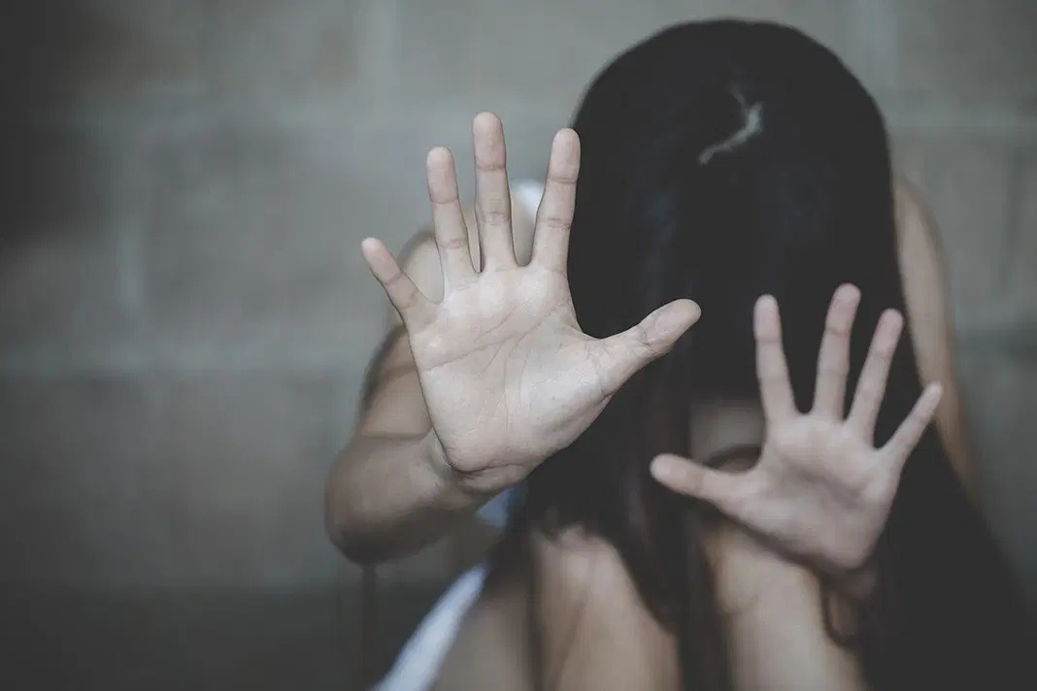
Modalidades de trata de personas
Trata Sexual: utilizar la fuerza, el fraude o la coacción para obtener un acto sexual comercial
Ejemplos: servicios de acompañantes, pornografía, burdeles, salones de masajes
Trata Laboral: utilizar la fuerza, el fraude o la coacción para obtener trabajo
Ejemplos: trabajadores de restaurantes, paisajismo, trabajadores de fábricas, construcción
Fuente: https://www.state.gov/what-is-trafficking-in-persons

Slide 6
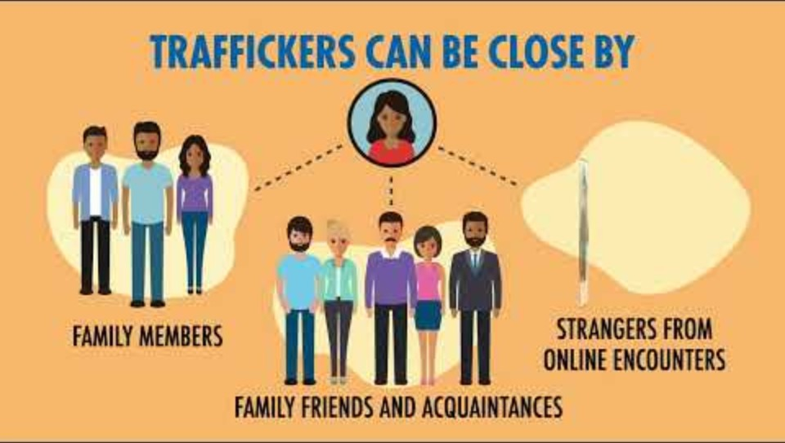
Video “Conceptos básicos sobre la trata de personas” de Alliance to End Human Trafficking
Duración: 3:19 minutos
Fuente: https://www.youtube.com/watch?v=XhbfGo7voB8

Slide 7
Preguntas de debate dirigidas por el docente sobre los “Conceptos básicos de la trata de personas” de Alliance to End Human Trafficking
La trata de personas puede afectar a cualquier persona, independientemente de su edad, raza, sexo, orientación sexual, situación financiera, etc.
¿Cuáles son algunos factores que pueden hacer que una persona sea más vulnerable para sucumbir a la trata de personas?
¿Qué podemos hacer para detener la trata de personas?

Slide 8
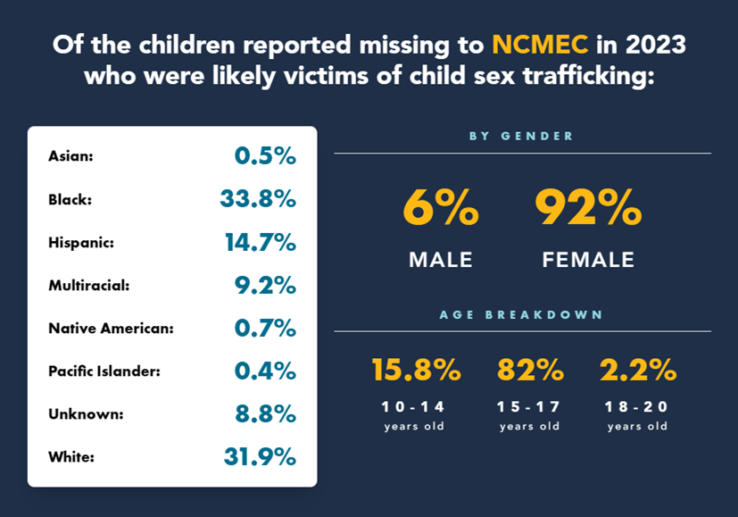
Estadísticas de tráfico sexual de menores
De los más de 28,800 niños desaparecidos notificados ante el NCMEC en 2023,
1 de cada 6 probablemente fueron víctimas de tráfico sexual de menores.
De los niños reportados como desaparecidos ante el NCMEC en 2023 que probablemente fueron víctimas de tráfico sexual de menores:
Asiáticos: | 0.5 %
Negros: | 33.8 %
Hispanos: | 14.7 %
Multirraciales: | 9.2 %
Nativos americanos: | 0.7 %
Isleños del Pacífico: | 0.4 %
Desconocidos: | 8.8 %
Blancos: | 31.9 %
POR GÉNERO
6 %
HOMBRE
92 %
MUJER
DESGLOSE POR EDAD
15.8 %
10 - 14
años
82 %
15 - 17
años
2.2 %
18 - 20
años
Fuente: https://www.missingkids.org/ourwork/impact

Slide 9

Factores de riesgo y vulnerabilidades en la juventud
Pobreza y/o falta de vivienda
Interacción con los sistemas de acogida o penal juvenil
Falta de redes de apoyo, como relaciones sólidas con amigos, familiares u otros adultos de confianza
Participación en pandillas, en especial entre jóvenes que se identifican como mujeres
Antecedentes de huidas
Tener baja autoestima o ser víctima de acoso
Experimentar discriminación debido a raza, género, identidad, sexualidad, discapacidad u otra característica personal
Fuente: https://www.missingkids.org/theissues/trafficking

Slide 10
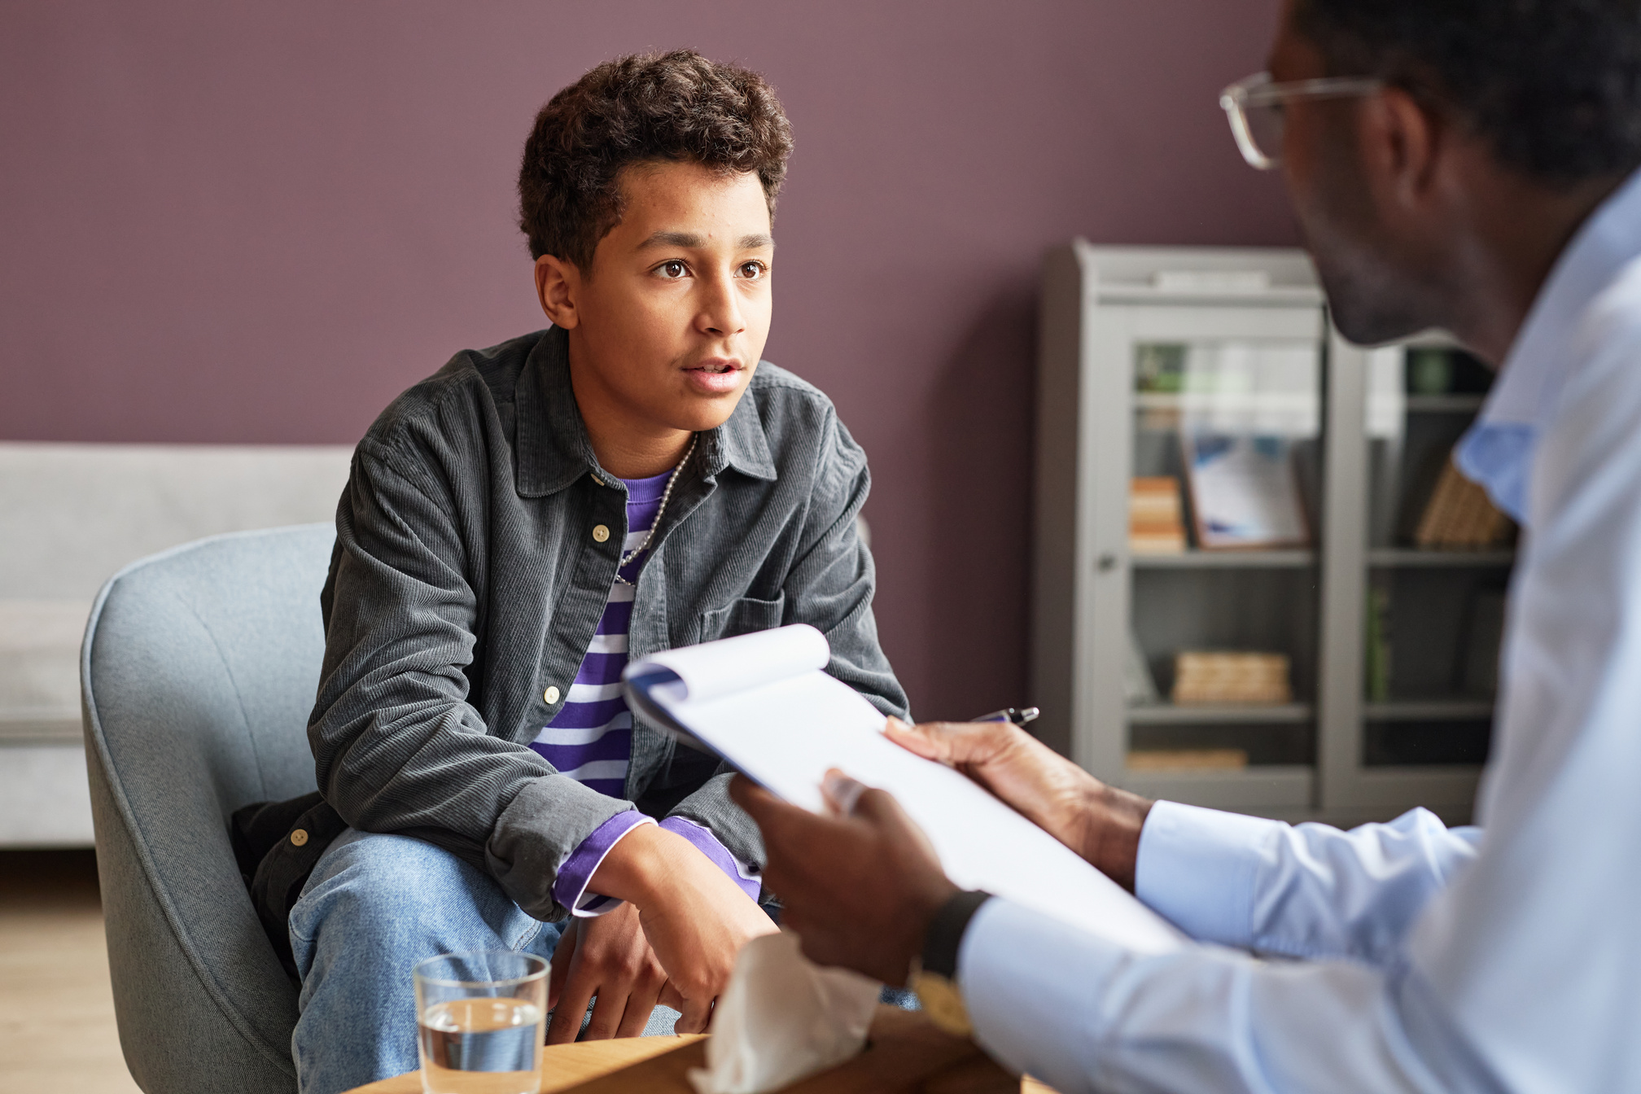
Factores de riesgo y vulnerabilidades en la juventud (cont.)
Antecedentes familiares de abuso sexual o violencia
Antecedentes familiares o en la comunidad de trata y explotación sexual comercial
Abuso de sustancias o adicciones
Experimentar o presenciar un evento traumático
Trauma cultural-histórico (especialmente entre comunidades minoritarias)
Ser el único o principal sostén de la familia
Fuente: https://www.missingkids.org/theissues/trafficking

Slide 11
Ejemplos de tráfico sexual de menores
Trata de personas manejada por proxenetas
El niño es víctima de trata por parte de una persona ajena, hombre o mujer, que desarrolla una relación intencional con el menor que posteriormente se utiliza de manera ventajosa en la explotación.
Trata de personas manejada por pandillas
El niño es víctima de trata por parte de una pandilla o de un miembro de una pandilla. Las pandillas aprovechan su estructura organizativa, violencia y redes locales, nacionales e internacionales para inculcar miedo y lealtad en la víctima infantil.
Trata de personas por parte de un familiar
El niño es víctima de trata por parte de un familiar o una persona que el niño percibe como familiar, a los que denomina “tía” o “tío” pero no están directamente relacionados con él.
Trata de personas perpetrada por el comprador
El niño está siendo víctima de trata, pero no tiene un traficante. En su lugar, el comprador está explotando directamente la vulnerabilidad del niño al ofrecerle dinero, comida o refugio a cambio de la explotación sexual.
Fuente: https://www.missingkids.org/theissues/trafficking

Slide 12

Indicios de tráfico sexual de menores
Ausencias en la escuela
Desconectados de amigos y familiares
Cambios drásticos en el estado de ánimo/comportamiento
Parecen tímidos o temerosos
Acompañados constantemente por alguien
Lo que dicen suena ensayado
Tienen hematomas en el cuerpo
Fuente https://www.missingkids.org/theissues/trafficking

Slide 13
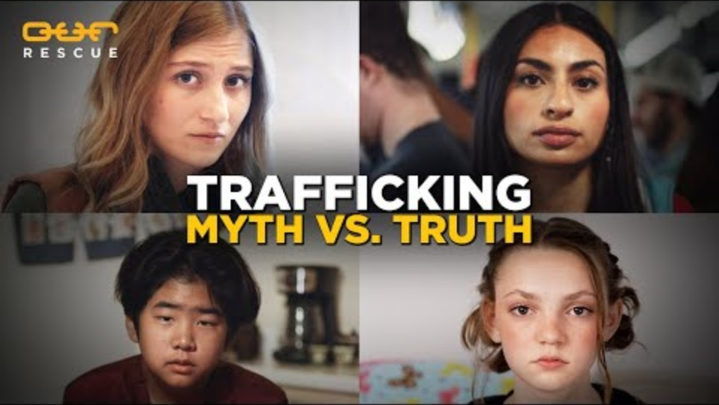
Video “Mitos frente a la verdad en cuanto a la trata de personas en 2024” de Our Rescue
Duración: 3:18 minutos
Fuente: https://www.youtube.com/watch?v=7P6-chWY41s

Slide 14
Preguntas de debate dirigidas por el docente sobre “Mitos frente a la verdad en cuanto a la trata de personas en 2024” de Our Rescue
¿Te sorprendieron algunos de estos mitos frente a las verdades?
¿Cuál de ellos te llamó más la atención y por qué?

Slide 15

Actividad
JUGUEMOS

Slide 16
Actividad
Recomendamos jugar a
BINGO sobre los factores de riesgo.

Slide 17

FIN

Slide 18
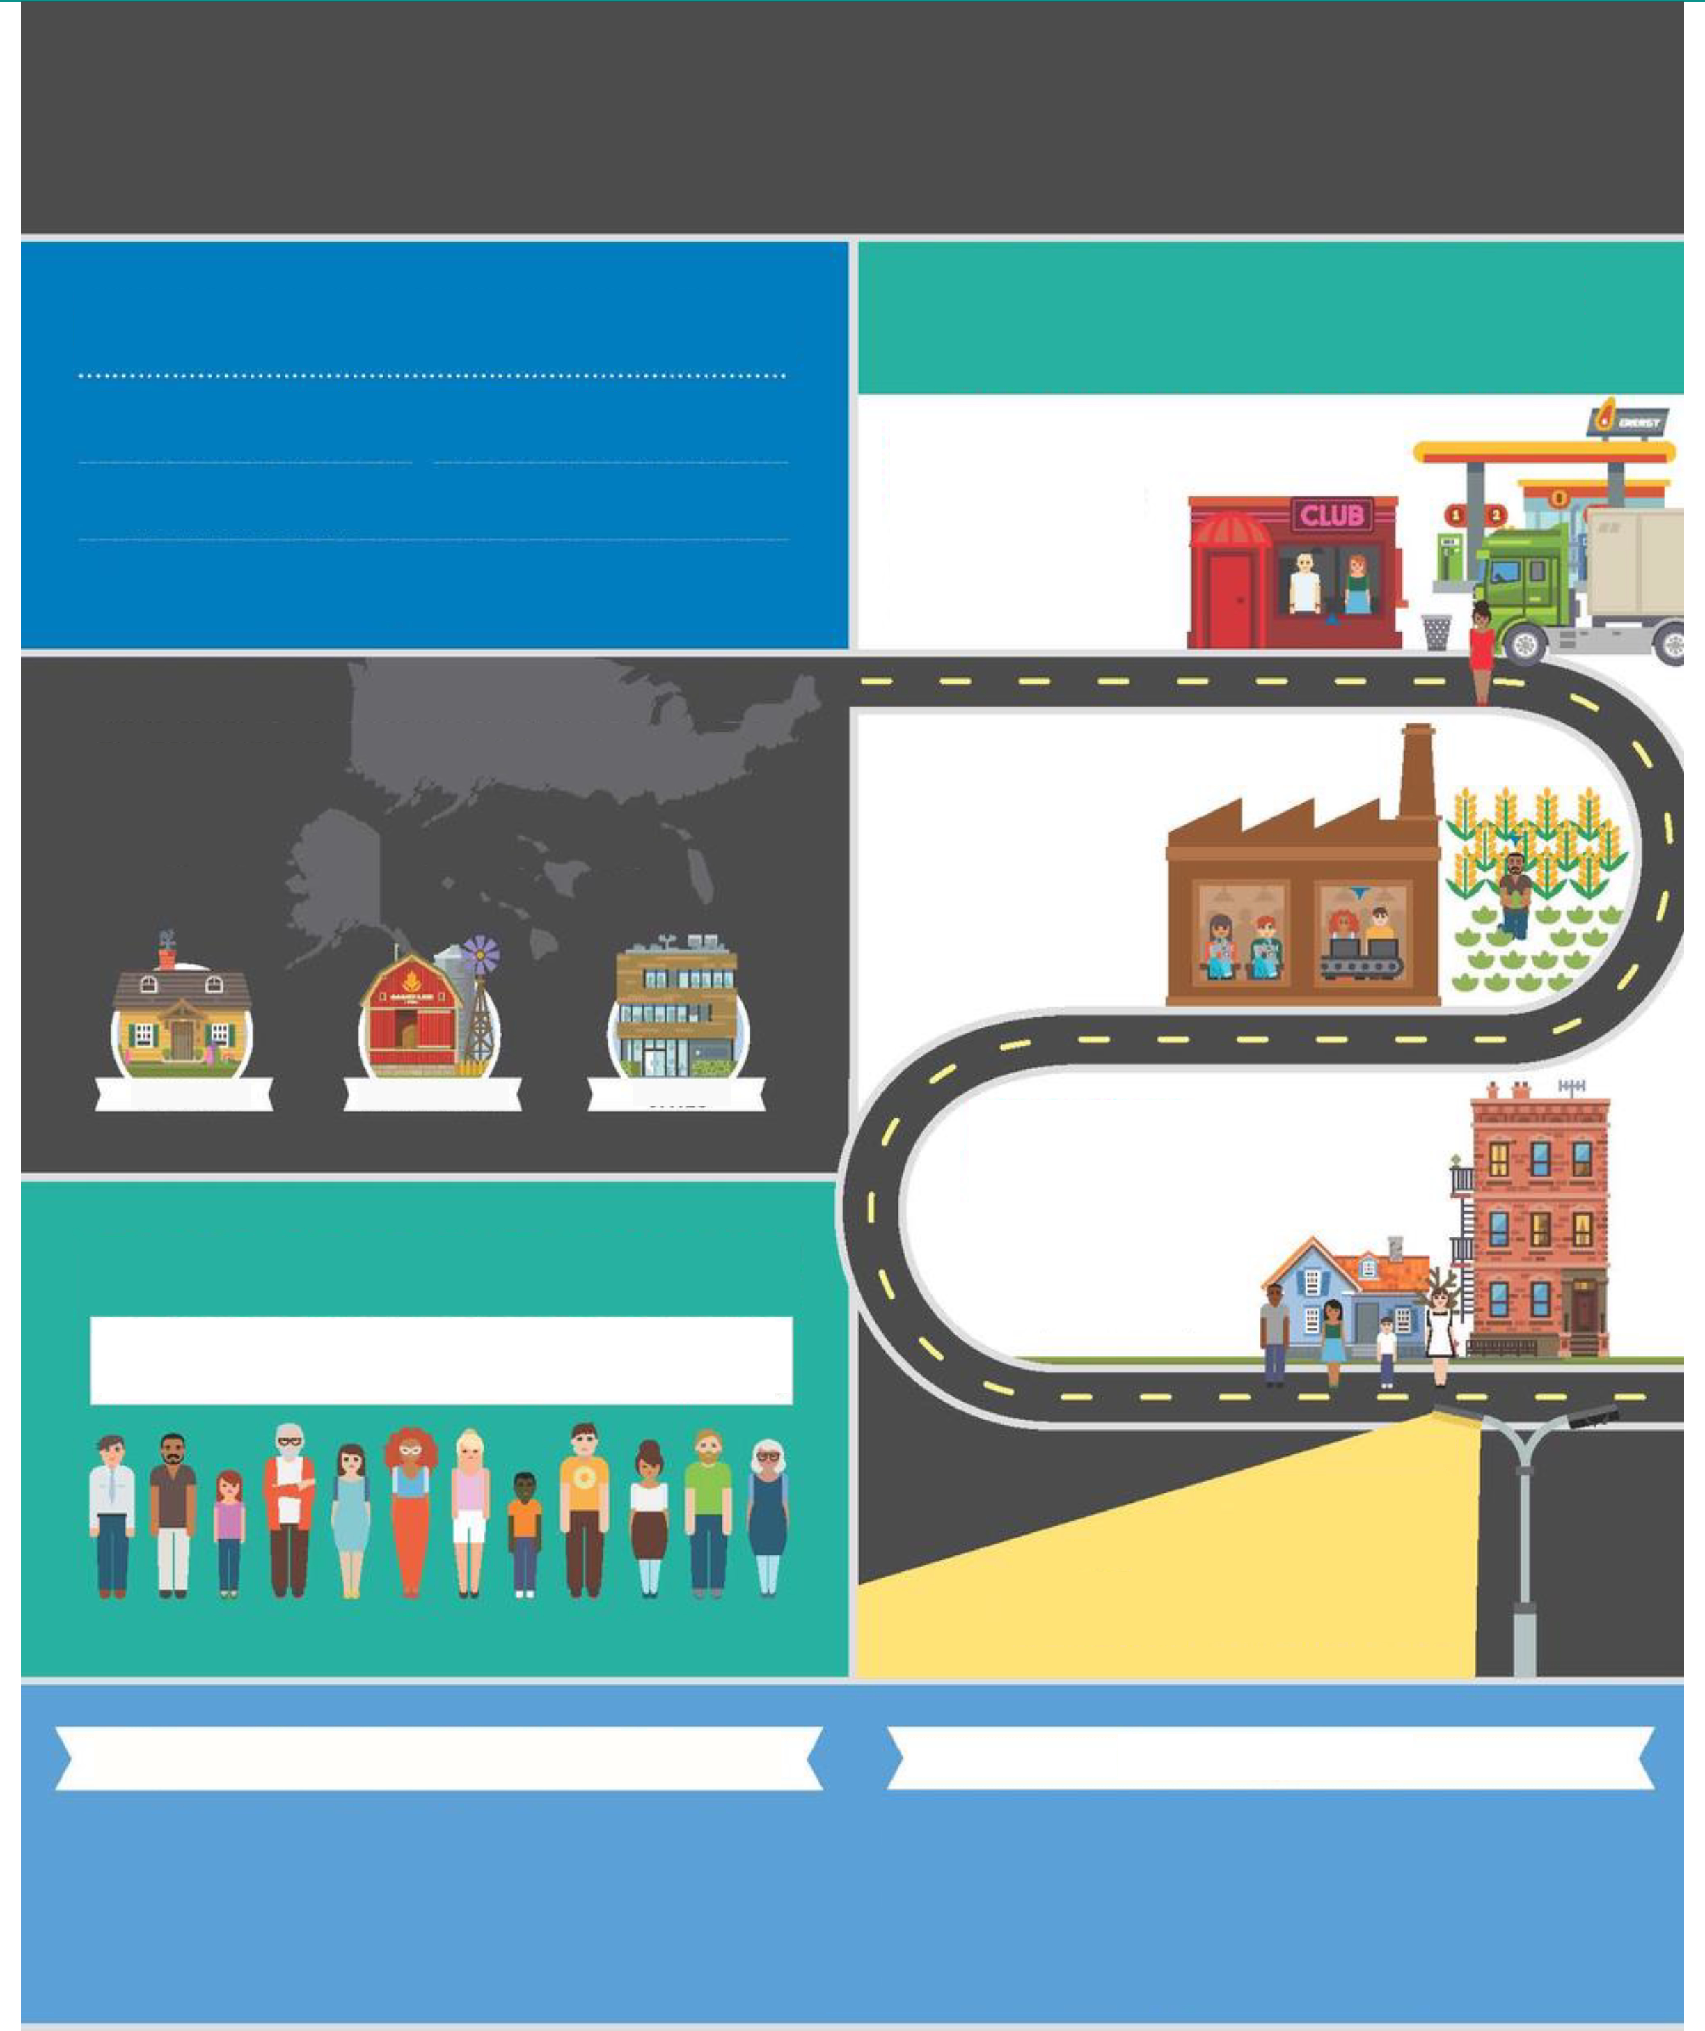

Folleto de la lección sobre la Blue Campaign del Departamento de Seguridad Nacional
¿QUÉ ES LA TRATA DE PERSONAS?
LA TRATA DE PERSONAS...
HAY DIFERENTES MODALIDADES DE TRATA DE PERSONAS
Explotar a una persona a través de la fuerza, el fraude o la coacción
Implica la participación de cualquier persona menor de 18 años en un acto sexual comercial
TRÁFICO SEXUAL
Las víctimas son manipuladas o forzadas contra su voluntad a participar en actos sexuales por dinero.
Implica tráfico sexual, trabajo forzado y servidumbre doméstica
Es un delito altamente rentable
Se basa en la explotación y no requiere movimiento transfronterizo ni ningún tipo de transporte
LA TRATA DE PERSONAS ESTÁ SUCEDIENDO
EN LOS ESTADOS UNIDOS
TRABAJO FORZADO
Las víctimas son obligadas a trabajar por un escaso salario o por nada. Muy a menudo, se ven obligadas a fabricar o cultivar productos que usamos y consumimos todos los días.
BARRIOS PERIFÉRICOS
PUEBLOS RURALES
CIUDADES
SERVIDUMBRE DOMÉSTICA
Las víctimas se ocultan a simple vista, son obligadas a trabajar en hogares de los Estados Unidos como niñeras, mucamas o ayuda doméstica.
PUEDE SUCEDERLE A CUALQUIERA
INDEPENDIENTEMENTE DE LA EDAD, LA RAZA, LA IDENTIDAD DE GÉNERO, EL SEXO, EL ORIGEN ÉTNICO, LA NACIONALIDAD, LA SITUACIÓN MIGRATORIA Y LA CLASE SOCIOECONÓMICA
LAS VÍCTIMAS DE
TRATA DE PERSONAS PUEDEN TENER MIEDO DE DENUNCIAR, O ES POSIBLE QUE NO RECONOZCAMOS LAS SEÑALES, INCLUSO SI ESTÁ SUCEDIENDO JUSTO DELANTE DE NOSOTROS.
IDENTIFICA E INFORMA SOBRE LA TRATA DE PERSONAS
QUÉ PUEDES HACER
• Para denunciar sospechas de trata de personas a las fuerzas federales de seguridad, llama al 1-866-347-2423 o envía la información en línea en www.ice.gov/tips.
• Obtén ayuda de la Línea Nacional Contra la Trata de Personas llamando al 1-888-373-7888 o enviando un mensaje de texto con la palabra HELP o INFO al 233733 (BEFREE).
• Llama al 911 o a las fuerzas locales de seguridad si alguien está en peligro inmediato.
• Visita el sitio web de la Blue Campaign para obtener más información sobre los indicadores de trata de personas: DHS.gov/BlueCampaign.
• Utiliza los materiales de la Blue Campaign para concienciar sobre la trata de personas en tu comunidad.
• Sigue a @DHSBlueCampaign en Facebook, Instagram, y Twitter.
BLUE CAMPAIGN
One Voice. One Mission. End Human Trafficking.®

Slide 19
Enlaces a los materiales de la lección
Video “Conceptos básicos sobre la trata de personas” de Alliance to End Human Trafficking
Video “Mitos frente a la verdad en cuanto a la trata de personas en 2024” de Our Rescue
Folleto sobre “¿Qué es la trata de personas?” de la Blue Campaign del Departamento de Seguridad Nacional
BINGO sobre los factores de riesgo

Slide 20
Resumen de la lección
La trata de personas es el uso de fuerza, fraude o coacción para obtener algún tipo de trabajo o acto sexual comercial.
Dos modalidades de trata de personas: Sexo y trabajo
Cuatro modalidades de tráfico sexual de menores: Manejado por proxenetas, familiar, manejado por pandillas, perpetrado por el comprador
Factores de riesgo y vulnerabilidades en la juventud
  Pobreza y/o falta de vivienda
  Interacción con los sistemas de acogida o penal juvenil
  Falta de redes de apoyo
  Participación en pandillas
  Antecedentes de huidas
  Baja autoestima
  Ser víctima de acoso
  Experimentar discriminación por motivos de raza, género, sexualidad, etc.
  Antecedentes familiares de abuso sexual o violencia
  Antecedentes familiares o en la comunidad de trata o explotación sexual comercial
  Experimentar un evento traumático
  Ser el único sostén de la familia

